Slide 1

Лекция №11. Визуализация результатов расчета. Решение стационарных и динамических задач
Старший преподаватель: Рахметова П.М.

Slide 2
CAE (Computer Aided Engineering) системы
Разнообразные программные продукты, позволяющие при помощи расчетных методов ( метод конечных элементов, метод конечных разностей и метод конечных объемов ) оценить, как поведёт себя компьютерная модель изделия в реальных условиях эксплуатации;
Помогают убедиться в работоспособности изделия, без привлечения больших затрат времени и средств:
Современные системы CAE применяются совместно с CAD-системами (зачастую интегрируются в них и используются как гибридные системы)

Slide 3
Функции CAE систем довольно разнообразны, так как связаны с проектными процедуры анализа, моделирования и оптимизации проектных решений
Состав CAE систем
Моделирования физических величин (в том числе анализ прочности)
Расчет состояний моделируемых объектов и переходных процессов
Имитация моделирования сложных производственных систем на основе систем массового обслуживания

Slide 4
Применение CAE систем
Прочностной анализ компонентов и узлов на основе МКЭ;
Термический и гидродинамический анализ;
Кинематические исследования;
Моделирования таких процессов, как литье под давлением;
Оптимизацию продуктов или процессов
Этапы работы с CAE систем
Предварительная обработка – определение характеристик модели и факторов внешней среды, которые будут на нее воздействовать;
Анализ и принятие решения;
Обработка результатов

Slide 5
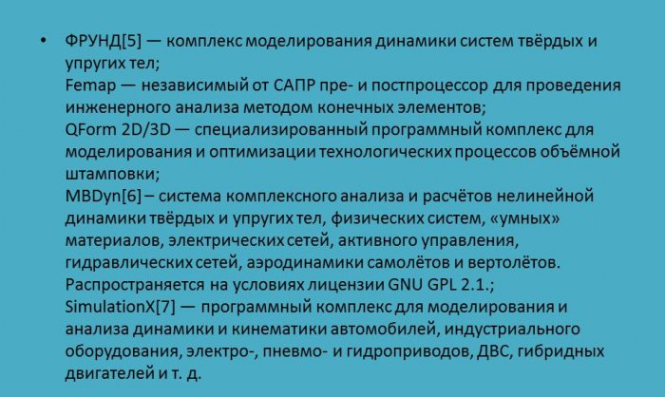

Slide 6
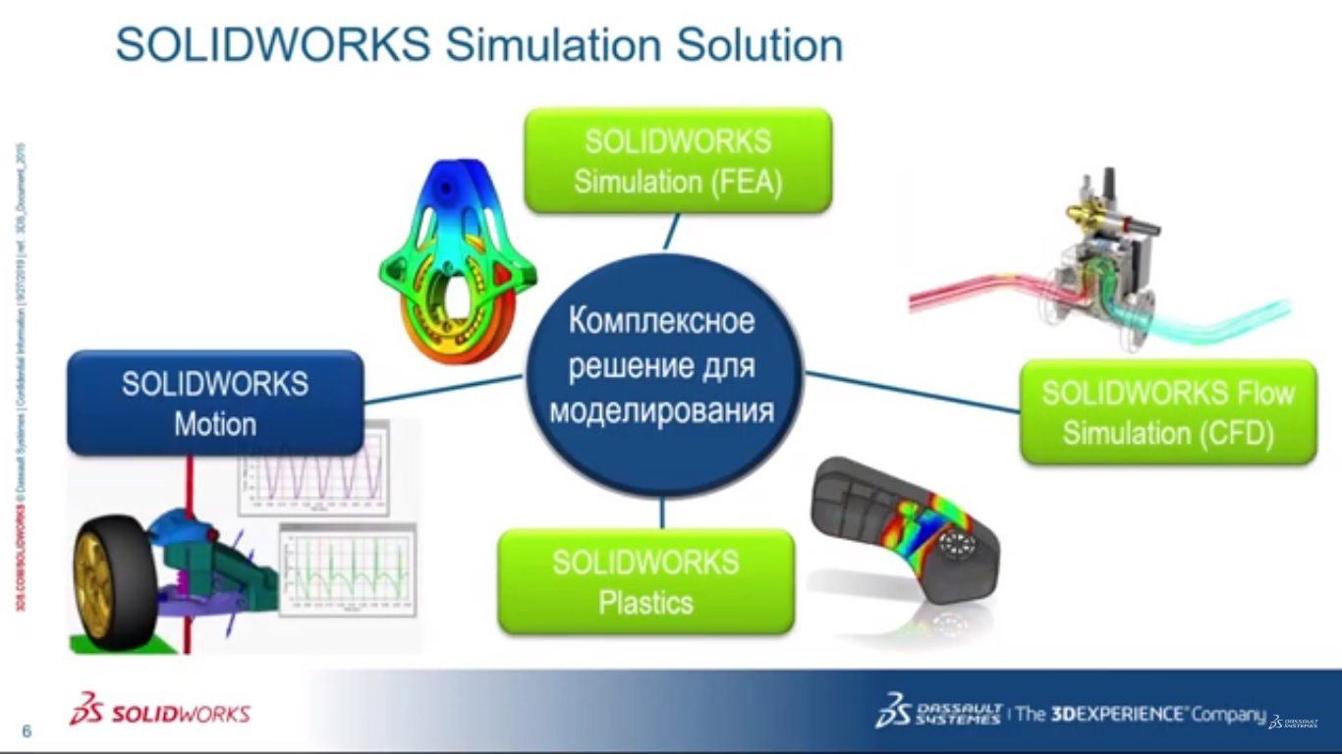
Практическая часть
Инженерный анализ с Solidworks
https://youtu.be/R77j5GVyT_g

Slide 7
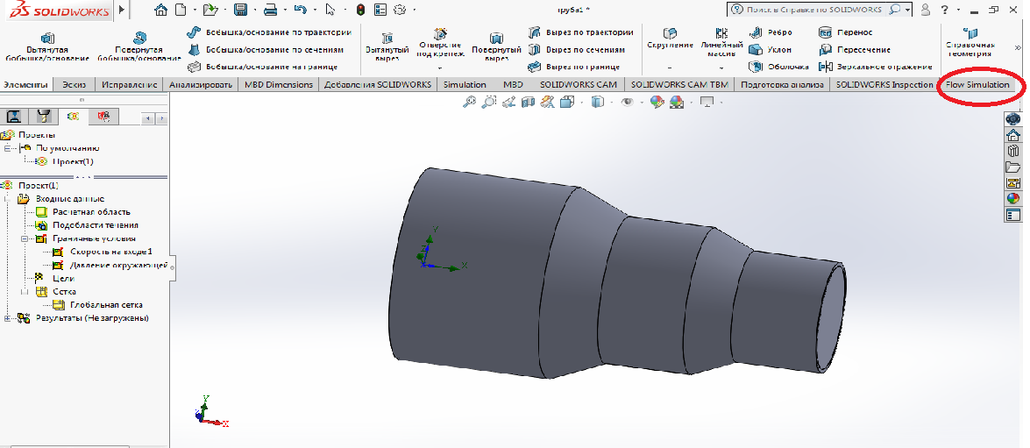
Flow Simulation

Slide 8
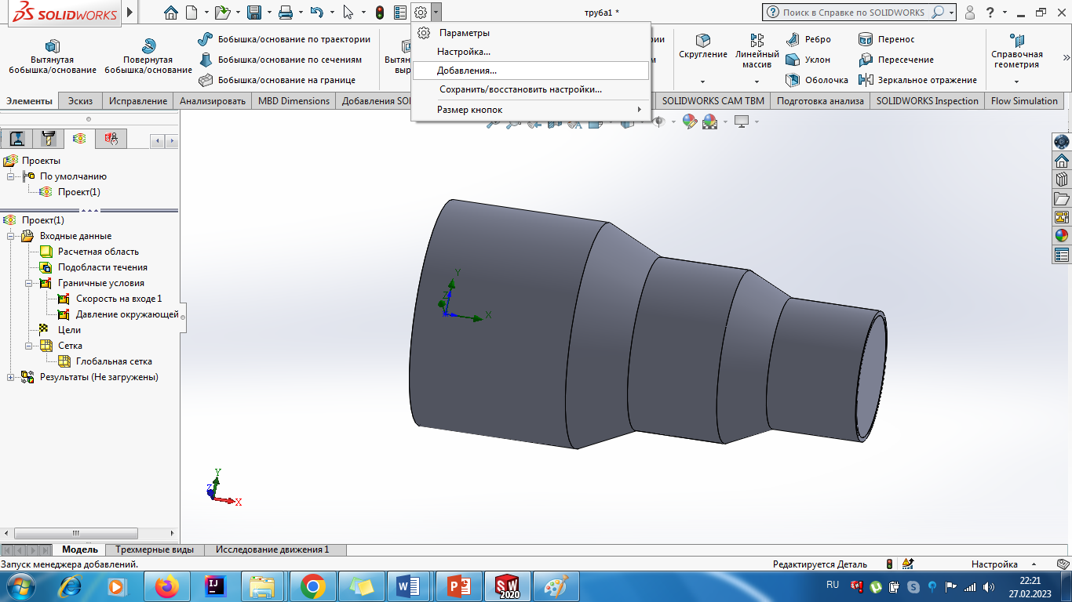
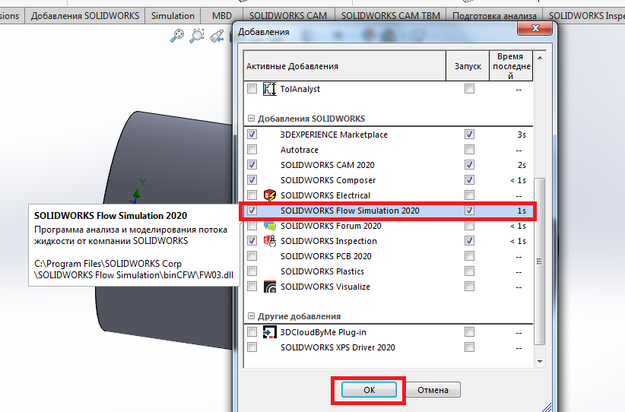
Добавление вкладки “Flow Simulation” в Solidworks

Slide 9
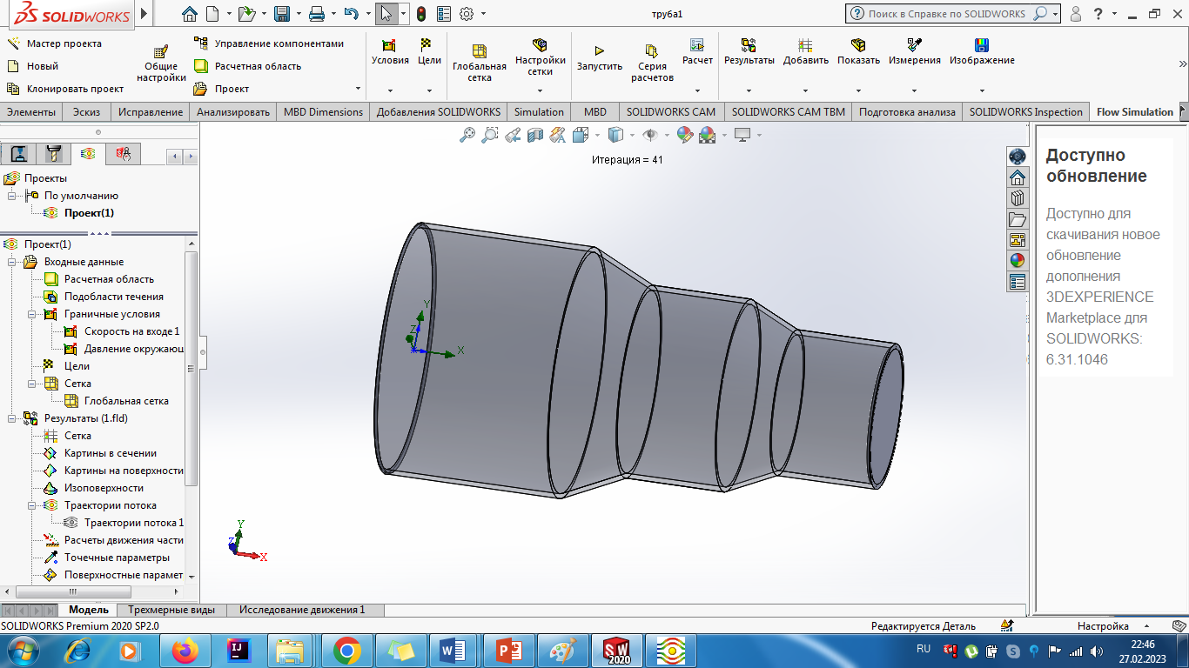

Slide 10
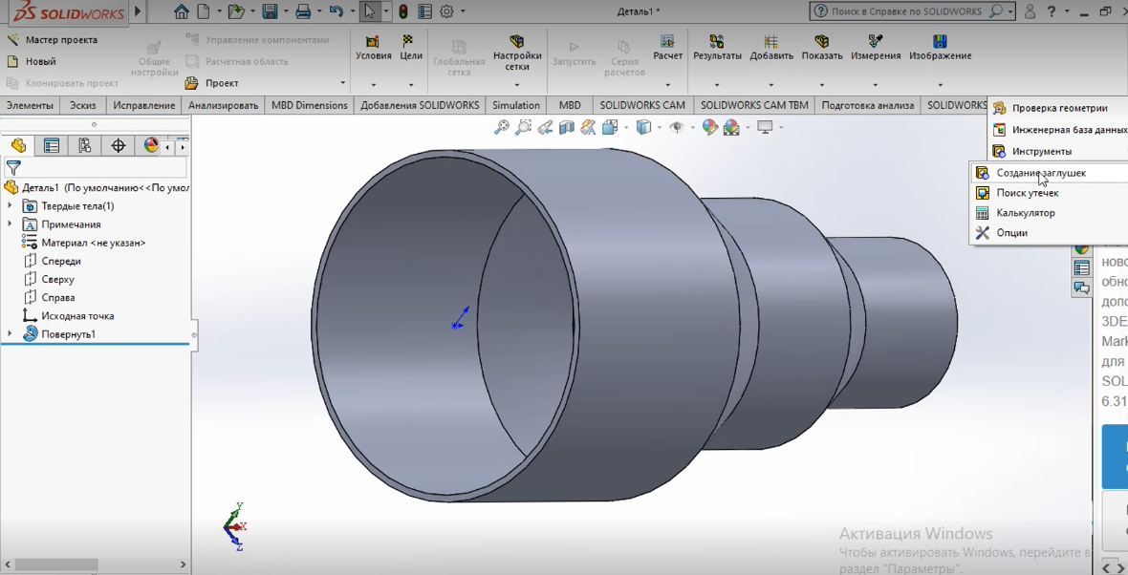
Создание заглушек

Slide 11
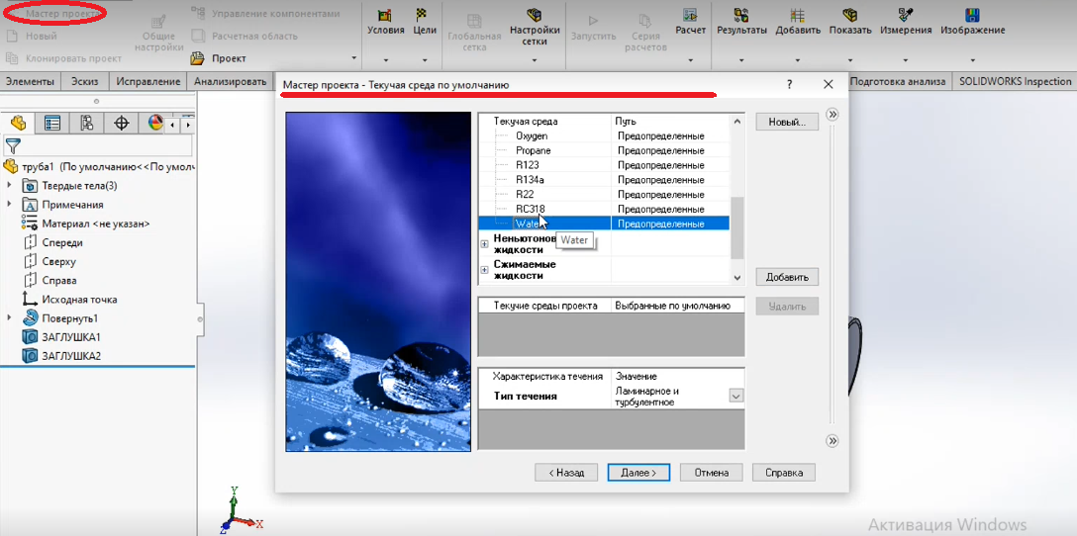
Создание проекта

Slide 12
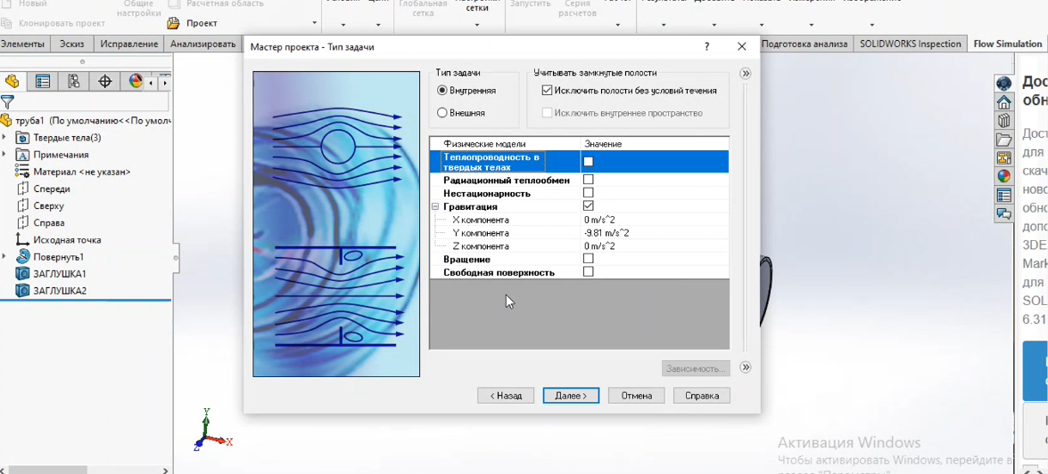
Настройка типа задачи

Slide 13
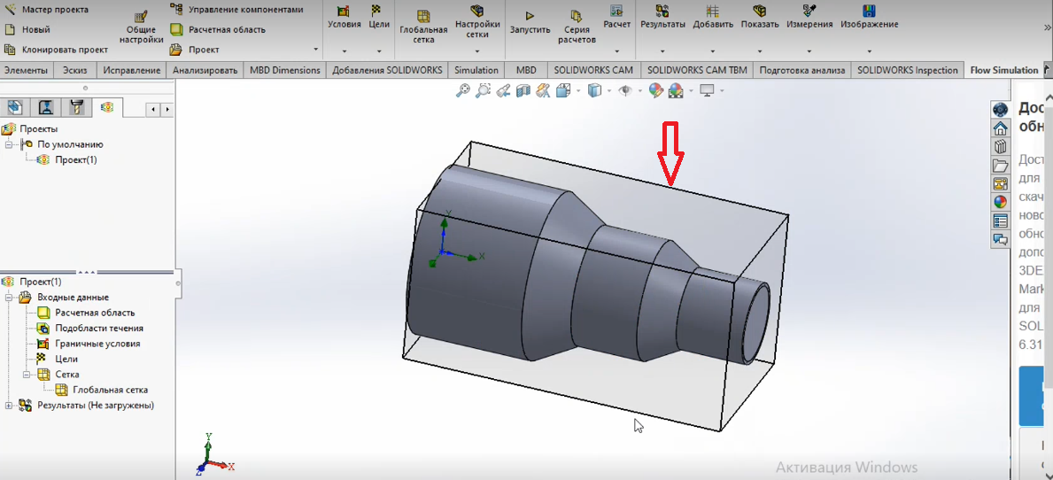
Область расчётов

Slide 14
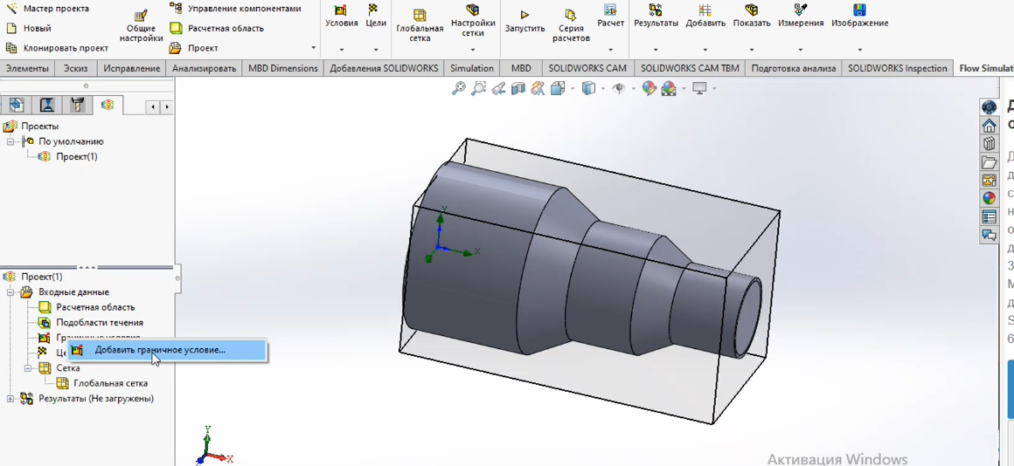
Граничные условия

Slide 15
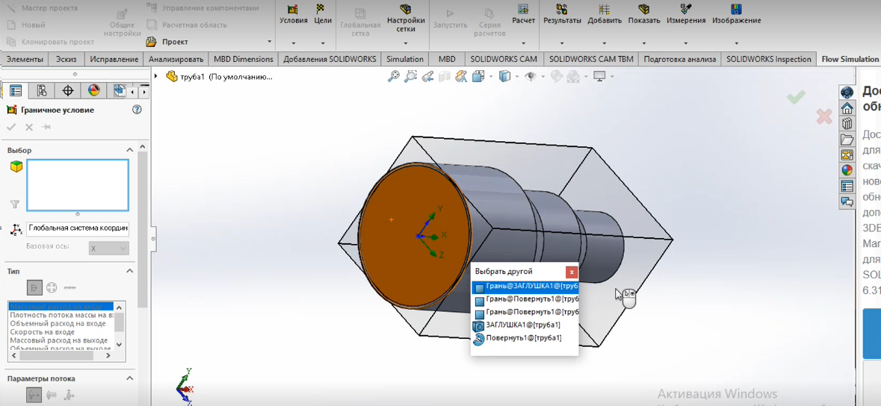
Начальная точка

Slide 16
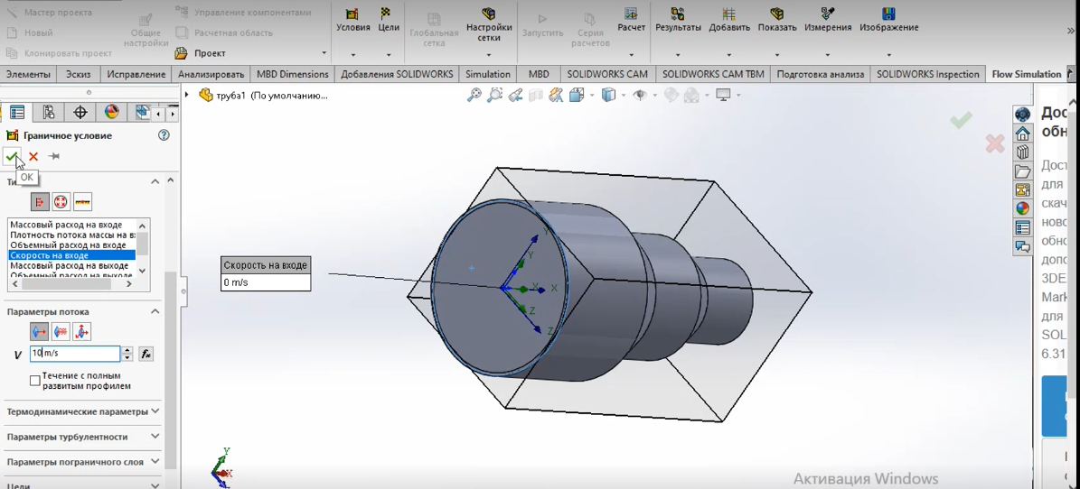
Входные параметры

Slide 17
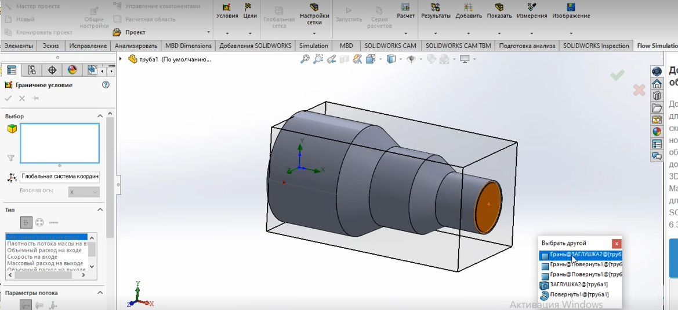
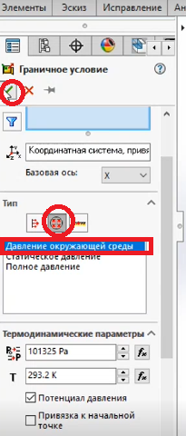
Выходные параметры

Slide 18
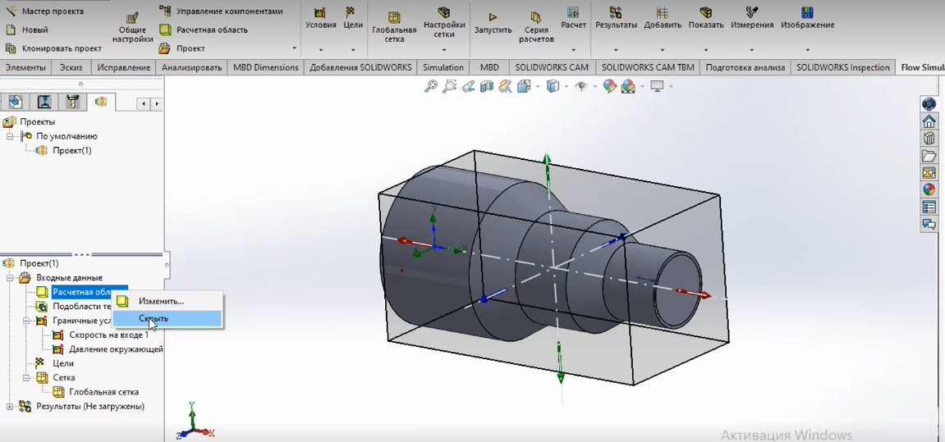
Скрыть расчетную область

Slide 19
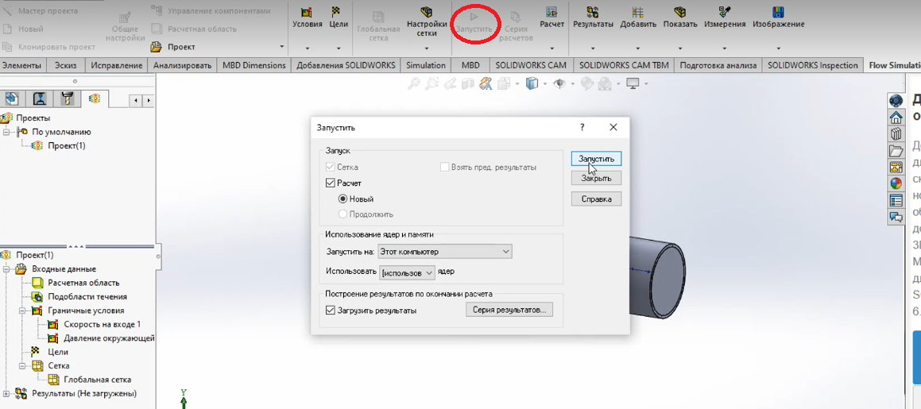
Запустить проект

Slide 20
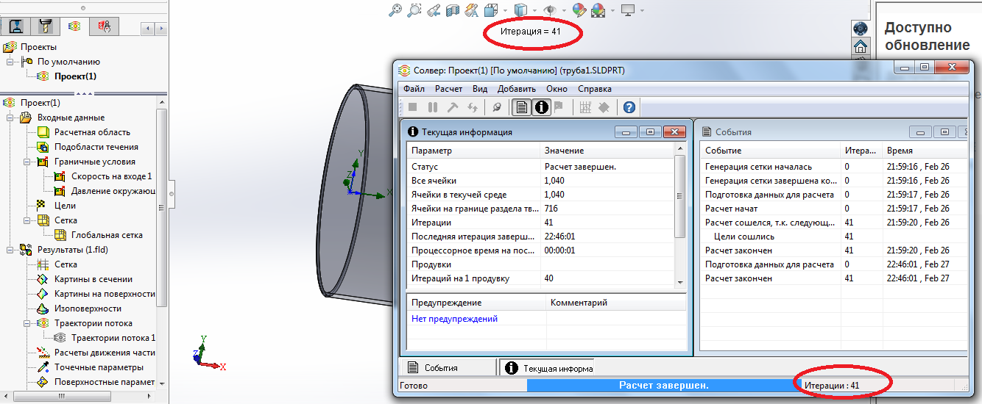

Slide 21
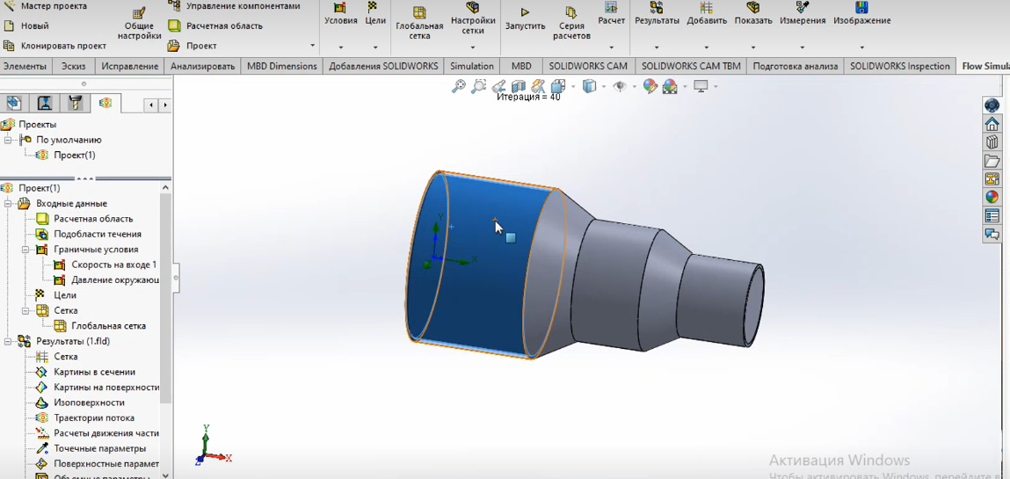
Изменить прозрачность

Slide 22
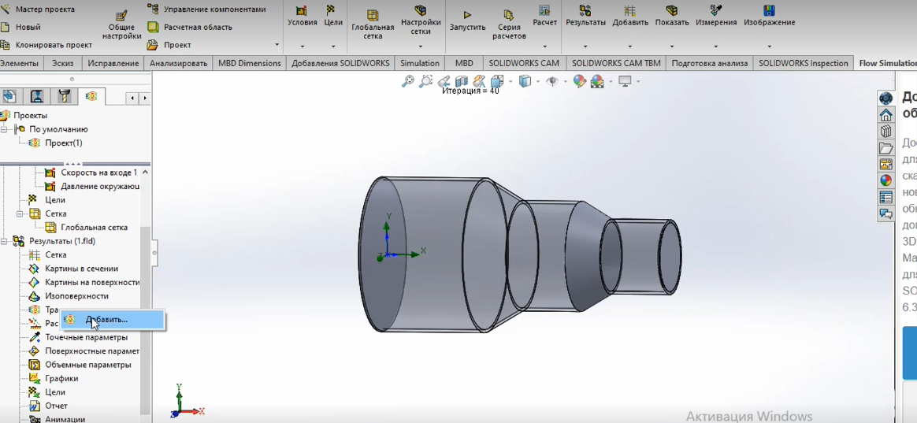
Траектория потока

Slide 24
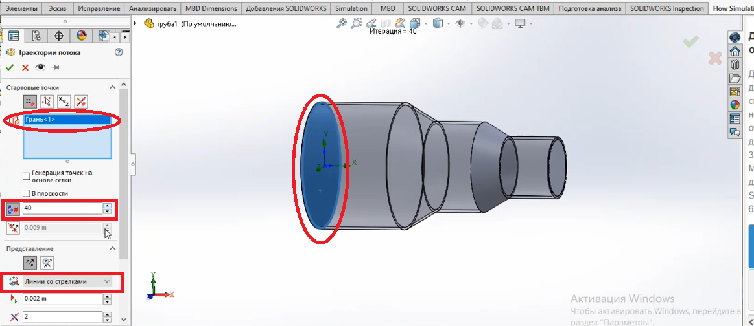
Параметры траектории потока

Slide 25
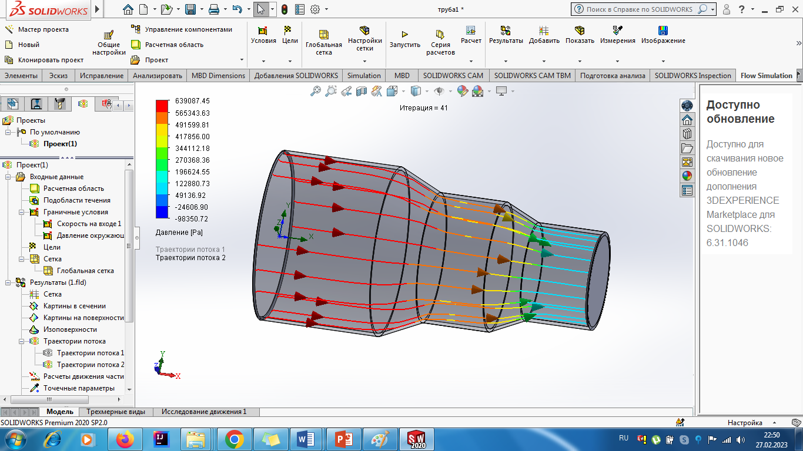

Slide 26
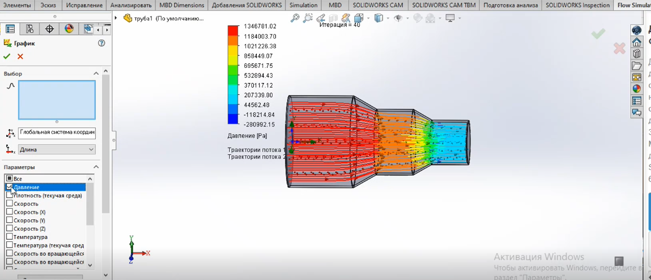
Вывод на график

Slide 27
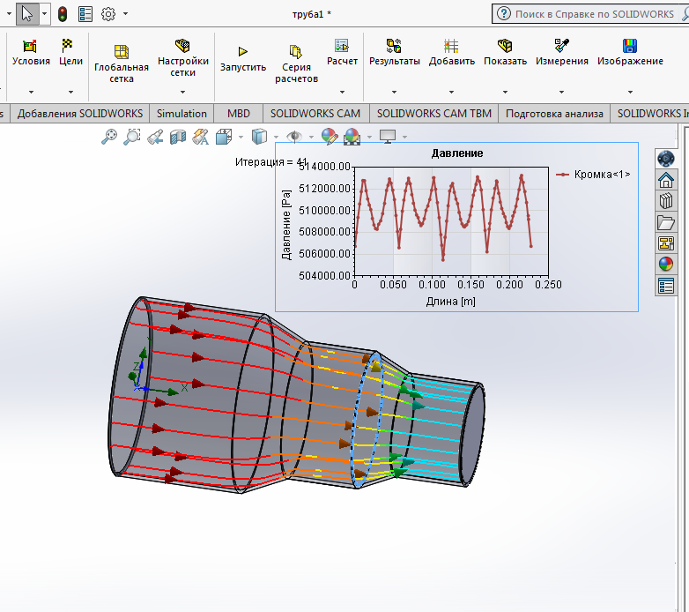
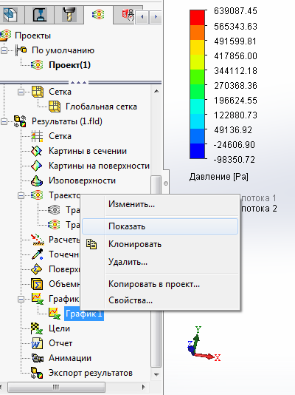

Slide 28
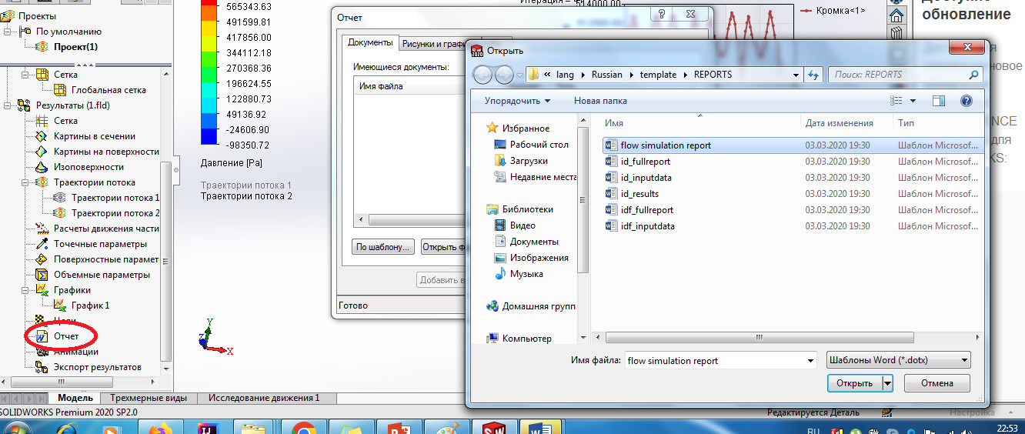

Slide 29
Задание на РК1 (Middle of term)
Создать деталь с разной конструкцией (не повторялись)
Провести инженерный анализ по внутреннему возмущению (Flow Simulation)
Выбрать произвольно текучую среду (газ, жидкость и т.д.)
Запуск проекта (видео проигрыватель)
Вывести график
Отчет проекта (через Flow Simulation)

